Slide 1
ACTUALIZACIÓN LABORAL 2025
Como minimizar los riegos e implicaciones y maximizar los beneficios de la REFORMA LABORAL

Slide 2

Luis E. Naranjo Corredor
Abogado titulado, con Especialización en Derecho del Trabajo y de la Seguridad Social de la Universidad Católica de Colombia, con experiencia en el sector privado empresarial.
Postulante a Magister en Derecho Laboral y Seguridad Social de la Universidad de la Rioja España.
Director Legal de BKF INTERNATIONAL S.A.S y LEXBRIDGE LEGAL CONSULTING S.A.S

Slide 3
REFORMA LABORAL COMPUESTA POR 70 ARTÍCULOS
ARTÍCULO 4°. Principios. La finalidad primordial de este Código es la de lograr un entorno laboral justo, equitativo y sostenible en las relaciones de trabajo, asegurando el equilibrio dinámico y armónico entre los derechos y deberes de empleadores y trabajadores, fomentando el diálogo social, la responsabilidad empresarial, la igualdad de genero, y la erradicación de toda forma de discriminación o violencia en el lugar de trabajo, con el objetivo de promover la paz laboral y el bienestar integral de todos los actores involucrados. Constituyen principios del derecho laboral y par tanto serán aplicados a cualquier trabajador y trabajadora en Colombia de conformidad con la establecido en el articulo 53 de la Constitución Política, las siguientes:
1- Igualdad de oportunidades;
2. Remuneración mínima vital y móvil, proporcional a la cantidad y calidad de trabajo;
3. Estabilidad en el empleo;
4. Irrenunciabilidad a las beneficios mínimos establecidos en normas laborales;
5. Facultades para transigir y conciliar sabre derechos inciertos y discutibles;
6. Aplicación de la norma mas favorable al trabajador y trabajadora en caso de conflicto o duda en la aplicación de las normas vigentes de trabajo. La norma que se adopte debe aplicarse en su integridad;
7. Primacía de la realidad sobre formalidades establecidos por los sujetos de las relaciones laborales;
8. Garantía a la seguridad social, la capacitación y el descanso necesario y;
9. Protección especial a campesinos, la mujer, a la maternidad y al trabajador menor de edad.

Slide 4
ARTÍCULO 5 CONTRATO LABORAL A TERMINO INDEFINIDO
Se modifica el articulo 47 del CST el cual quedará así:
ARTICULO 47°. El contrato laboral a termino indefinido. Los trabajadores y las trabajadoras serán vinculados mediante contrato de trabajo a termino indefinido. Sin perjuicio de lo anterior, podrán celebrarse contratos de trabajo, ya sea a termino fijo, por el tiempo que dure la realización de una obra o labor determinada o para ejecutar un trabajo ocasional, accidental o transitorio. El contrato a termino indefinido tendrá vigencia mientras subsistan las causas que le dieron origen y la materia del trabajo.
El trabajador o trabajadora podrá darlo por terminado mediante preaviso de treinta (30) días calendario para que el empleador provea su reemplazo. En ningún caso se podrá pactar sanción para el empleado que omita el preaviso aquí descrito.
Parágrafo. El preaviso indicado no aplica en los eventos de terminación unilateral por parte del trabajador cuando sea par una causa imputable al empleador, de las relacionadas como justas causas para dar por terminado el contrato por parte del trabajador en este código; caso en el cual el trabajador a trabajadora podrá dar por terminado el contrato haciendo expresas las razones a motivos de la determinación y acudir a los Mecanismos Alternativos de Resolución de Conflictos o vía judicial para obtener el pago de la indemnización a la que tendrá derecho, en caso de comprobarse el incumplimiento grave de las obligaciones a cargo del empleador”.

Slide 5
ARTÍCULO 6 CONTRATO A TERMINO FIJO Y POR OBRA O LABOR DETERMINADA.
Se modifica el articulo 46 del CST el cual quedará así:
1. CONTRATOS DE TRABAJO A TERMINO FIJO Podrán celebrarse contratos de trabajo a termino fijo por un termino no mayor a cuatro (4) años. El contrato de trabajo a termino fijo deberá celebrarse por escrito. Cuando el contrato de trabajo a termino fijo no cumpla las condiciones y requisitos previamente mencionados, se entenderá celebrado a termino indefinido desde el inicio de la relación laboral.
El contrato a termino fijo no podrá renovarse indefinidamente, sin embargo, podrán considerarse los siguientes tipos de prorrogas:
Prorroga pactada. Cuando el contrato de trabajo se celebre por un termino inferior a un (1) año, las partes, mediante acuerdo escrito, podrán prorrogar el numero de veces que estimen conveniente; sin embargo, después de la cuarta prorroga, el contrato no podrá renovarse por un periodo inferior a un (1) año. En ningún caso podrá superarse el termino máximo de cuatro (4) años previsto en este artículo, para los casos de contratos vigentes este Iimite máximo se contabilizará a partir de la entrada en vigencia de esta ley.
Prorroga automática. Si con treinta (30) días de antelación al vencimiento del plazo pactado o su prorroga, ninguna de las partes manifestare su intención de terminar el contrato, este se entenderá renovado por un termino igual al inicialmente pactado o al de su prorroga, según sea el caso, sin que pueda superarse el Iimite máximo de cuatro. (4) años previsto en este artículo. Esta misma regla aplicará a los contratos celebrados por un termino inferior a un (1) año, pero en este caso la cuarta prorroga automática será por un periodo de un (1) año.

Slide 6
CONTRATOS DE TRABAJO A TERMINO FIJO INFERIOR A UN AÑO POR 3 MESES
Inicio: 26 de junio del 2025
Fin: 25 de septiembre del 2025
Duración: 3 meses
1 prorroga:
Inicio: 26 de septiembre del 2025
Fin: 25 de diciembre del 2025
2 prorroga:
Inicio: 26 de diciembre del 2025
Fin: 25 de marzo del 2026
3 prorroga:
Inicio 26 de marzo del 2026
Fin: 25 de junio del 2026
4 prorroga: 26 de junio del 2026 al 25 de junio del 2027
5 prorroga: 26 de junio del 2027 al 25 de junio del 2028
6 prorroga: 26 de junio del 2028 al 25 de junio del 2029
Si no notificamos antes del 25 de mayo del 2029, el contrato pasa a termino indefinido

Slide 7
ARTÍCULO 6 CONTRATO A TERMINO FIJO Y POR OBRA O LABOR DETERMINADA.
Se modifica el articulo 46 del CST el cual quedará así:
2. CONTRATO DE TRABAJO POR DURACION DE OBRA O LABOR DETERMINADA. Podrán celebrarse contratos de trabajo por el tiempo que dure la realización de una obra o labor determinada.
El contrato de trabajo por la duración de obra o labor determinada deberá celebrarse por escrito y en el deberá indicarse, de forma precisa y detallada, la obra o labor contratada que se requiere atender.
Cuando no se cumplan las condiciones señaladas en el presente artículo, o cuando una vez finalice la obra o labor contratada, el trabajador continue prestando sus servicios, el contrato se entenderá celebrado a termino indefinido desde el inicio de la relación laboral, a menos que se trate de una nueva y diferente obra o labor, caso en el que se podrá continuar el contrato adicionando por escrito el acuerdo en el que se especifique la nueva obra o labor o se liquidara el contrato anterior y se iniciará un nuevo contrato por la nueva necesidad, especificando en cualesquiera de los dos casos de forma clara y precisa la nueva obra o labor contratada.
Parágrafo 1. En los contratos a termino fijo y de obra o labor determinada, el trabajador y la trabajadora tendrán derecho al pago de vacaciones y prestaciones sociales en proporción al tiempo laborado cualquiera que este sea.

Slide 8
ARTÍCULO 44 CONTRATISTAS Y SUBCONTRATISTAS.
Se modifica el articulo 34 del CST el cual quedará así:
ARTICULO 34°. Contratistas y subcontratistas
Son contratistas y subcontratistas, personas naturales a juridicas quienes contraten en beneficio de terceros, cualquiera que sea el acto que le de origen, la ejecución de obras, trabajos a la prestación de servicios, par un precio determinado, asumiendo todos las riesgos, para realizarlos con sus propios medios y con libertad y autonomía técnica y directiva.
Las personas naturales a juridicas que contraten a subcontraten la realización de obras a servicios, serán solidariamente responsables con el contratista par el valor de las salarios y de las prestaciones e indemnizaciones a que tengan derecho las trabajadores, a menos que se trate de labores extrañas a las actividades normales de su empresa a negocio. Solidaridad que no obsta para que el beneficiario estipule con el contratista las garantías del case a para que repita contra el la pagado a esos trabajadores.

Slide 9
ARTÍCULO 7 DEBIDO PROCESO DISCIPLINARIO LABORAL
Se modifica el articulo 115 del CST el cual quedará así:
“ARTÍCULO 115°. Procedimiento para aplicar sanciones. En todas las actuaciones para aplicar sanciones disciplinarias, se deberán aplicar las garantías del debido proceso, esto es, como mínimo los siguientes principios: dignidad, presunción de inocencia, indubio pro disciplinado, proporcionalidad, derecho a la defensa, contradicción y controversia de las pruebas, intimidad, lealtad y buena fe, imparcialidad, respeto al buen nombre y a la honra, y non bis in idem. También se deberá aplicar como mínimo el siguiente procedimiento:
Comunicación formal de la apertura del proceso al trabajador o trabajadora.
La indicación de hechos, conductas u omisiones que motivan el proceso, la cual deberá ser por escrito.
El traslado al trabajador o trabajadora de todas y cada una de las pruebas que fundamentan los hechos, conductas u omisiones del proceso.
La indicación de un termino durante el cual el trabajador o trabajadora pueda manifestarse frente a los motivos del proceso, controvertir las pruebas y allegar las que considere necesarias para sustentar su defensa el cual en todo caso no podrá ser inferior a 5 días. En caso de que la defensa del trabajador frente a los hechos, conductas u omisiones que motivaron el proceso sea verbal, se hará un acta en la que se transcribirá la versión o descargos rendidos por el trabajador.
El pronunciamiento definitive debidamente motivado identificando específicamente la(s) causa(s) o motivo(s) de la decisión.
De ser el case, la imposición de una sanción proporcional a las hechos u omisiones que la motivaron.

Slide 10
ARTÍCULO 7 DEBIDO PROCESO DISCIPLINARIO LABORAL
7. La posibilidad del trabajador de impugnar la decisión.
Parágrafo 1°. Este procedimiento deberá realizarse en un termino razonable atendiendo al principio de inmediatez, sin perjuicio de que este estipulado un termino diferente en Convención Colectiva, Lauda Arbitral a Reglamento Interno de Trabajo.
Parágrafo 2°. Si el trabajador a trabajadora se encuentra afiliado a una organización sindical, podrá estar asistido a acompañado por una (1) o dos (2) representantes del sindicato que sean trabajadores de la empresa y se encuentren presentes al momento de la diligencia, y estos tendrán el derecho de velar por el cumplimiento de las principios de derecho de defensa y debido proceso del trabajador sindicalizado, dando fe de ellos al final del procedimiento.
Parágrafo 3°. El trabajador con discapacidad deberá contar con medidas y ajustes razonables que garanticen la comunicación y comprensión reciproca en el marco del debido proceso.
Parágrafo. 4°. El empleador deberá actualizar el Reglamento Interno de Trabajo, acorde con los parámetros descritos dentro de los doce (12) meses siguientes a la entrada en vigencia de la presente Ley.
Parágrafo 5°. Este procedimiento podrá realizarse utilizando las tecnologías de la información y las comunicaciones, siempre y cuando el trabajador cuente con estas herramientas a disposición.
Parágrafo 6°. Este procedimiento no aplicara a los trabajadores del hogar, ni a las micro y pequeñas empresas de menos de diez (10) trabajadores, definidas en el Decreto 957 de 2019. Este tipo de empleadores solo tendrá la obligación de escuchar previamente al trabajador sobre los hechos que se le imputan, respetando las garantías del derecho de defensa y del debido proceso. Dentro de los doce (12) meses siguientes a la entrada en vigencia de la presente ley, el Ministerio del Trabajo impulsara un programa de acompañamiento y fortalecimiento a micro y pequeñas empresas para garantizar la aplicación del debido proceso.

Slide 11
ARTÍCULO 8 PUBLICACIÓN DEL REGLAMENTO INTERNO DE TRABAJO
Se modifica el articulo 120 del CST el cual quedará así:
ARTICULO 120. Publicación. Una vez cumplida la obligación del articulo 119 del presente Código, el empleador debe publicar el reglamento de trabajo, mediante la fijación de dos (2) copias en carácter legible, en dos (2) sitios distintos y a través de medio virtual, al cual los trabajadores deberán poder acceder en cualquier momento. Si hubiera varios lugares de trabajo separados, la fijación debe hacerse en cada uno de ellos, salvo que se hiciere la publicación del reglamento a través de medio virtual, caso en el cual no se requerirá efectuar varias publicaciones físicas.
Adicionalmente, el empleador podrá cargar el reglamento de trabajo en la página web de la empresa, si cuenta con una, o enviarlo a los trabajadores por cualquier canal digital de su propiedad, como el correo electrónico, dejando constancia de dicha actuación.

Slide 12
ARTÍCULO 10 TRABAJO DIURNO Y NOCTURNO
Se modifica el articulo 160 del CST el cual quedará así:
ARTICULO 160. TRABAJO DIURNO Y NOCTURNO.
Trabajo diurno es el que se realiza en el periodo comprendido entre las seis horas (6:00 a. m.) y las diecinueve horas (7:00 p. m.).
Trabajo nocturno es el que se realiza en el periodo comprendido entre las diecinueve horas (7:00 p. m.) y las seis horas del dia siguiente (6:00a. m.).
Parágrafo 1. El Gobierno nacional implementara programas dirigidos a la generación y protección de empleos, de conformidad con la normatividad vigente en la materia"
Parágrafo 2. Lo dispuesto en el presente articulo entrará en vigencia seis (6) meses después de la sanción de la presente Ley.“ (25 de diciembre del 2025)
🌞Diurna. 6:00 a.m. a 7:00 p.m. 🌓Nocturna. 7:00 p.m. a 6:00 a.m.

Slide 13
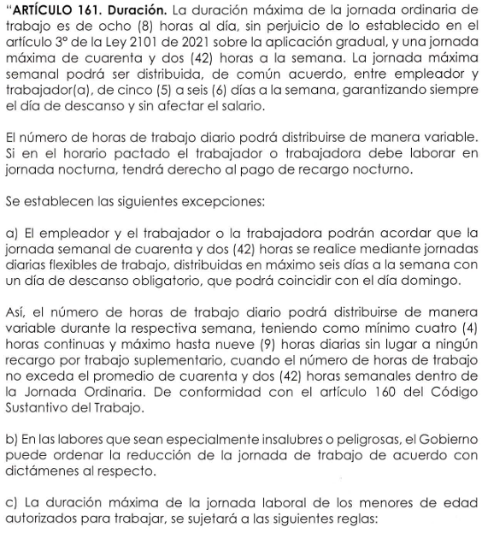
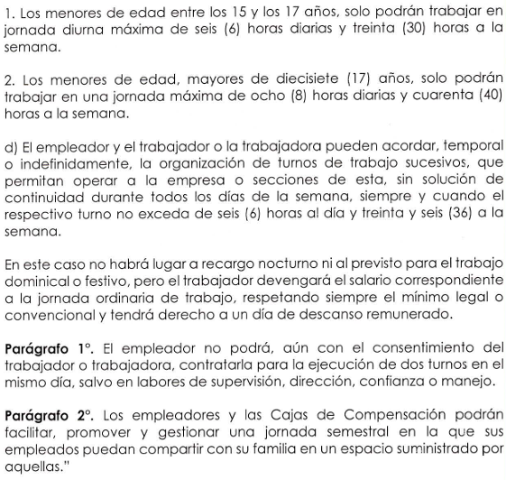
ARTÍCULO 11 JORNADA MAXIMA LEGAL
Se modifica el articulo 161 del CST, Modificado por la Ley 2101 de 2021 el cual quedará así:

Slide 14
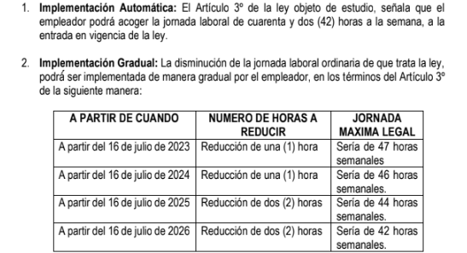
ARTÍCULO 11 JORNADA MAXIMA LEGAL
Se modifica el articulo 161 del CST, Modificado por la Ley 2101 de 2021 el cual quedará así:

Slide 15
ARTÍCULO 12 RELACIÓN DE HORAS EXTRAS
Se modifica el numeral 2 del articulo 162 del CST el cual quedará así:
2. El empleador deberá llevar un registro del trabajo suplementario de cada trabajador en el que se especifique el nombre, actividad desarrollada y numero de horas laboradas con la precisión de si son diurnas o nocturnas. Este registro podrá realizarse de acuerdo a las necesidades y condiciones propias de su empresa. El empleador esta obligado a entregar al trabajador que lo solicite, una relación de las horas extras laboradas, con las mismas especificaciones anteriores. Este registro deberá entregarse junto con el soporte que acredite el correspondiente pago. De igual modo, de ser requerido, estará obligado a aportar ante las autoridades judiciales y administrativas el registro de horas extras; de no hacerlo la autoridad administrative del trabajo podrá imponer las sanciones a las que haya lugar”.
Parágrafo. No se requerirá permiso del Ministerio del Trabajo para laborar horas extras. Sin embargo, cuando se demuestre que el empleador no remunera a sus trabajadores el tiempo suplementario, el Ministerio podrá imponer coma sanción que a dicho empleador se le suspenda la facultad de autorizar que se trabaje tiempo suplementario par el termino de seis (6) meses, sin perjuicio de las otras sanciones que disponga la ley.”

Slide 16
ARTÍCULO 13 LIMITE AL TRABAJO SUPLEMENTARIO
Se modifica el articulo 22 de la Ley 50 de 1990 el cual quedará así:
“ARTICULO 22. Limite al trabajo suplementario. En ningún caso las horas extras de trabajo, diurnas a nocturnas, podrán exceder de dos (2) horas diarias y doce (12) semanales. Parágrafo. Se exceptúa de la aplicación de la presente disposición al sector de seguridad, de conformidad con la Ley 1920 de 2018 y sus decretos reglamentarios, y al sector salud, conforme a la normatividad vigente”.
ARTÍCULO 14 REMUNERACIÓN EN DÍAS DE DESCANSO OBLIGATORIO
Se modifica el articulo 179 del CST el cual quedará así:
ARTICULO 179. REMUNERACION EN DIAS DE DESCANSO OBLIGATORIO. 1. El trabajo en dia de descanso obligatorio, a días de fiesta se remunera con un recargo del ciento par ciento (100%) sobre el salario ordinario en proporción a las horas laboradas, sin perjuicio del salario ordinario a que tenga derecho el trabajador por haber laborado la semana completa. 2. Si con el día de descanso obligatorio, coincide otro día de descanso remunerado, solo tendrá derecho el trabajador, si trabaja, al recargo establecido en el numeral anterior.
Parágrafo 1°. Se entiende que el trabajo en día de descanso obligatorio es ocasional cuando el trabajador a trabajadora labora hasta dos (2) días de descanso obligatorio, durante el mes calendario. Se entiende que el trabajo en día de descanso es habitual cuando el trabajador a trabajadora labore tres (3) a mas de estos durante el mes calendario.

Slide 17
ARTÍCULO 14 REMUNERACIÓN EN DÍAS DE DESCANSO OBLIGATORIO
Parágrafo 2°. Para todos las efectos, cuando este Código haga referencia a "dominical", se entenderá que trata de "día de descanso obligatorio".
Parágrafo 3°. Las partes del contrato de trabajo podrán convenir par escrito que su día de descanso sea distinto al domingo. En caso de que las partes no la hagan expreso en el contrato u otro si, se presumirá coma día de descanso obligatorio el domingo.
Parágrafo transitorio. Implementación Gradual. El recargo del 100% de que trata este articulo, podrá ser implementado de manera gradual par el empleador, de la siguiente manera:
A partir del 1 de Julio 2025: 80%
A partir del 1 de Julio 2026: 90%
A partir del 1 de Julio 2027: 100%
Lo anterior, sin perjuicio de que, a la entrada en vigencia de la presente Ley, el empleador se acoja al recargo del 100%".

Slide 18
ARTÍCULO 15 OBLIGACIONES ESPECIALES DEL EMPLEADOR
Se modifica el numeral 6 y se adiciónese los numerales 13,14,15,16 y 17 y los parágrafos 2 y 3 del articulo 57 del CST el cual quedará así:
6. Conceder al trabajador y trabajadora las licencias remuneradas necesarias para los siguientes casos:
a) Para el ejercicio del sufragio, sin perjuicio de lo estipulado en el articulo 3° de la Ley 403 de 1997.
b) Para el desempeño de cargos oficiales transitorios de forzosa aceptación;
c) En caso de grave calamidad domestica debidamente comprobada, entendiéndose como todo suceso personal, familiar, hasta el tercer grado de consanguinidad, segundo de afinidad o primero civil, caso fortuito o fuerza mayor cuya gravedad afecte el normal desarrollo de las actividades del trabajador;
d) Para desempeñar comisiones sindicales inherentes a la organización, o para asistir al entierro de sus compañeros, siempre que avise con la debida oportunidad al empleador o a su representante y que, el numero de los que se ausenten no sea tal que perjudique el funcionamiento de la empresa;
e) Para asistir a citas medicas de urgencia o citas medicas programadas con especialistas cuando se informe al empleador junto certificado previo, incluyendo aquellos casos que se enmarquen con lo dispuesto desde el Ministerio de Salud y Protección Social para el diagnostico y el tratamiento de la Endometriosis incluido en la Ley 2338 de 2023.
f) Para asistir a las obligaciones escolares como acudiente, en las que resulte obligatoria la asistencia del trabajador por requerimiento del centro educativo.
g) Para atender citaciones judiciales, administrativas y legales.
h) Los empleados de empresas privadas y trabajadores regidos por el Código Sustantivo del Trabajo, podrán acordar con el empleador, un (1) dia de descanso remunerado por cada seis (6) meses de trabajo, en el cual certifiquen el uso de bicicletas como medio de transporte para la llegada y salida del sitio de trabajo.

Slide 19
ARTÍCULO 15 OBLIGACIONES ESPECIALES DEL EMPLEADOR
Se modifica el numeral 6 y se adiciónese los numerales 13,14,15,16 y 17 y los parágrafos 2 y 3 del articulo 57 del CST el cual quedará así:
13. Implementar ajustes razonables para garantizar el goce y ejercicio de las derechos de las personas con discapacidad, en igualdad de condiciones con las demás, para la remoción de barreras actitudinales, comunicativas y físicas de conformidad con la previsto en el numeral 5 del articulo 2 de la Ley 1618 de 2013 y las demás normas que la modifiquen a complementen. El empleador realizar las ajustes razonables que se requieran par cada trabajador en el lugar de trabajo, con el fin de que las personas con discapacidad puedan acceder, desarrollar y mantener su trabajo.
14. Implementar acciones guiadas por la Unidad del Servicio Publico de Empleo, en un termino de doce (12) meses, para eliminar cualquier tipo de barrera de acceso o permanencia, y propiciar la colocación sin ningún tipo de discriminación, especialmente de mujeres, jóvenes, migrantes, víctimas del conflicto, y procedentes de municipios con Programas de Desarrollo con Enfoque Territorial - PDET y Zonas Mas Afectadas por el Conflicto Armado - ZOMAC, o los que los modifiquen o complementen, personas en condición de vulnerabilidad.
15. Atender con debida diligencia y en la medida de sus posibilidades las ordenes expedidas por autoridades competentes a favor de personas víctimas de violencias basadas en el sexo y en contra del presunto perpetrador.
16. Otorgar en la medida de sus posibilidades el derecho preferente de reubicación en la empresa a las mujeres trabajadoras que sean víctimas de violencia de pareja, de violencia intrafamiliar y tentativa de feminicidio comprobada, sin desmejorar sus condiciones, y garantizar la protección de su vida e integridad, así como a las demás personas que sean víctimas de violencia de pareja y violencia intrafamiliar.

Slide 20
ARTÍCULO 15 OBLIGACIONES ESPECIALES DEL EMPLEADOR
17. Las empresas que cuenten con hasta 500 trabajadores deberán contratar o mantener contratados, según corresponda, al menos dos (2) trabajadores con discapacidad por cada 100 trabajadores. A partir de 501 trabajadores en adelante, deberán contratar o mantener contratados, según corresponda, al menos un (1) trabajador con discapacidad adicional por cada tramo de 100 trabajadores. Esta obligación aplicara sobre el total de trabajadores de carácter permanente. Lo anterior no impide que las empresas, de forma voluntaria, puedan contratar un numero mayor de trabajadores con discapacidad al mínimo exigido. Las personas con discapacidad deberán contar con la certificación expedida conforme a las disposiciones del Ministerio de Salud y Protección Social.
El empleador deberd reportar los contratos de trabajo celebrados con personas con discapacidad, dentro de los quince días siguientes a su celebración a través del sitio electrónico del Ministerio del Trabajo, quien llevará un registro actualizado de lo anterior, debiendo mantener reserva de dicha información. La fiscalización del cumplimiento de lo dispuesto en este articulo corresponderá al Ministerio del Trabajo.
El incumplimiento de esta obligación dará origen a las sanciones que corresponda en cabeza de las autoridades de inspección, vigilancia y control laboral, de conformidad con lo previsto en la Ley 1610 de 2013 y las normas que la modifiquen o complementen.
Parágrafo 2°. En aquellos cargos y sectores de la economía donde no sea posible contratar personas en estado de discapacidad o invalidez, deberd informarse dicha situación al Ministerio del Trabajo.
Parágrafo 3°. La aplicación de los valores y/o porcentajes indicados en el numeral 17 de este articulo será optativa en el primer año de entrada en vigencia de la presente ley, tiempo durante el cual las empresas iniciarán un plan de revisión técnica para la implementación de los ajustes razonables que se requieran. A partir del segundo año los valores y/o indicadores serán de obligatorio cumplimiento.
Parágrafo 4°. Cuando el empleador acredite de manera fehaciente el pago directo al trabajador del valor correspondiente a las cesantías, dicho pago se considerará liberatorio de la obligación, y no procederá sanción por no consignación, salvo que se demuestre que el pago no se realice en condiciones de libertad y que no tue utilizado en fines autorizados por la ley. No obstante, la afiliación a Fondo de Cesantías es obligatoria."

Slide 21
ARTÍCULO 21 CONTRATO DE APRENDIZAJE
Se modifica el articulo 81 del CST el cual quedará así:
ARTÍCULO 81°. Naturaleza y características de la relación de aprendizaje. El contrato de aprendizaje es un contrato laboral especial y a termino fijo, que se rige por las normas sustantivas del Código Sustantivo del Trabajo, mediante la cual una persona natural desarrolla formación teórica práctica en una entidad autorizada a cambio de que una empresa patrocinadora proporcione los medios para adquirir formación profesional metódica y completa requerida en el oficio, actividad, ocupación o profesión y esto le implique desempeñarse dentro del manejo administrativo, operativo, comercial o financiero propios del giro ordinario de las actividades de la empresa, por cualquier tiempo determinado no superior a tres (3) años, y por esto reciba un apoyo de sostenimiento mensual.
Son elementos particulares y especiales del contrato de aprendizaje:
La finalidad es la de facilitar la formación del aprendiz. de las ocupaciones o profesiones en las que se refiere el presente articulo;
b) La subordinación esta referida exclusivamente a las actividades propias del aprendizaje;
c) La formación se recibe a titulo estrictamente personal;
d) El apoyo del sostenimiento mensual tiene como fin garantizar el proceso de aprendizaje. Durante toda la vigencia de la relación, el aprendiz recibirá de la empresa un apoyo de sostenimiento mensual

Slide 22
ARTÍCULO 21 CONTRATO DE APRENDIZAJE
1. Si es una formación dual, el aprendiz recibirá coma mínimo durante el primer año el equivalente al setenta y cinco par ciento (75%) de un (1) salario mínimo legal mensual vigente y durante el segundo año el equivalente al cien par ciento (100%) de un (1) salario mínimo legal mensual vigente.
2. Si es formación tradicional, el aprendiz recibirá coma mínimo en la fase lectiva el equivalente al setenta y cinco par ciento (75%) de un (1) salario mínimo mensual vigente y en la parte practica, el apoyo del sostenimiento será equivalente al cien por ciento (100%) de un salario mínimo mensual legal vigente.
En ningún case el apoyo de sostenimiento mensual podrá ser regulado a través de convenios a contratos colectivos o fallos arbitrales recaídos en una negociación colectiva.
Si el aprendiz es estudiante universitario, el apoyo de sostenimiento mensual no podrá ser inferior al equivalente a un (1) salario mínimo legal vigente, sin importar si la formación es o no dual.
Durante la fase lectiva, el aprendiz estará cubierto por el sistema de seguridad social en salud y riesgos laborales, pagado plenamente por la empresa como dependiente. Durante la fase practica a durante toda la formación dual, el aprendiz estará afiliado a riesgos laborales y al sistema de seguridad social integral en pensiones y salud conforme al régimen de trabajadores dependientes, y tendrá derecho al reconocimiento y pago de todas las prestaciones, auxilios y demás derechos propios del contrato laboral. El aporte al riesgo laboral corresponderá al del nivel de riesgo de la empresa y de sus funciones.

Slide 23
ARTÍCULO 21 CONTRATO DE APRENDIZAJE
El Contrato de aprendizaje podrá versar sobre estudiantes universitarios para los casos en que el aprendiz cumpla con actividades de 24 horas semanales en la empresa y al mismo tiempo cumpla con el desarrollo del pensum de su carrera profesional, o que curse el semestre de práctica. En todo caso la actividad del aprendiz deberá guardar relación con su formación académica.
Parágrafo 1°. Para los departamentos de Amazonas, Guainia, Vichada, Vaupes, Choco y Guaviare, como también para los departamentos fronterizos de la Guajira, Norte de Santander y Arauca, el Gobierno incluirá una partida adicional en el Presupuesto General de la Nación que transferirá con destino al reconocimiento del pago de los contratos de aprendizaje.
Parágrafo 2°. Para efectos de la presente ley, se entiende como formación dual, el proceso de formación profesional integral planeado, ejecutado y evaluado de manera conjunta entre el sector privado y el SENA a la institución de educación a partir de un programa de formación acordado según las necesidades de la respectiva empresa.
Para el desarrollo de esta, la institución y la empresa deberán acordar un esquema de alternancia entre las ambientes de aprendizaje de la institución y la empresa, el cual debe ser en su totalidad planeado, ejecutado y evaluado conjuntamente con base en el programa de formación acordado, según las necesidades de la empresa.
Parágrafo 3°. El tiempo correspondiente a la fase práctica a dual deberá ser certificado par la empresa y se reconocerá coma experiencia laboral para el aprendiz. Parágrafo 4°. Los hogares infantiles y las personas juridicas sin ánimo de lucre cuya personería jurídica este reconocida par el ICBF, que presten servicios de atención integral a la primera infancia en cualquier modalidad de atención reconocida dentro del municipio a distrito no serán objeto de regulación de la cuota de aprendices.

Slide 24
ARTÍCULO 23 MONETIZACIÓN DE LA CUOTA
Se modifica el articulo 34 de la Ley 789 del 2002 el cual quedará así:
“Artículo 34°. Monetización de la cuota de aprendizaje. Las empresas obligadas a cumplir la cuota de aprendizaje de acuerdo con las artículos anteriores tendrán que cancelar al SENA un valor mensual que corresponderá a uno punto cinco (1,5) salario mínimo legal mensual vigente (SMLMV) SMLMV por cada aprendiz que no contraten. En caso de que la monetización sea parcial, esta será proporcional al numero de aprendices que dejen de hacer la práctica para cumplir la cuota mínima obligatoria”.
La Ley 2466 de 2025 dispone que el Ministerio de Salud y Protección Social será responsable de implementar los ajustes técnicos necesarios en la Planilla Integrada de Liquidación de Aportes (PILA), con el propósito de adaptarla a las nuevas disposiciones legales. Para asegurar su adecuada ejecución, la normativa establece que la reglamentación correspondiente deberá ser expedida en un plazo máximo de seis meses contados a partir de la promulgación de la ley.
En el derecho laboral colombiano, rige el principio del efecto general inmediato de las normas laborales. Esto está consagrado en el artículo 16 (numeral 1) del Código Sustantivo del Trabajo (CST), el cual establece que las normas laborales son de orden público y se aplican de forma inmediata a los contratos de trabajo en curso, sin tener efecto retroactivo sobre situaciones ya definidas bajo la ley anterior. En otras palabras, una nueva ley laboral no requiere un pronunciamiento adicional para regir sobre relaciones laborales existentes: entra a regir desde su vigencia incluso sobre contratos ya celebrados, salvo que la misma ley disponga lo contrario.

Slide 25
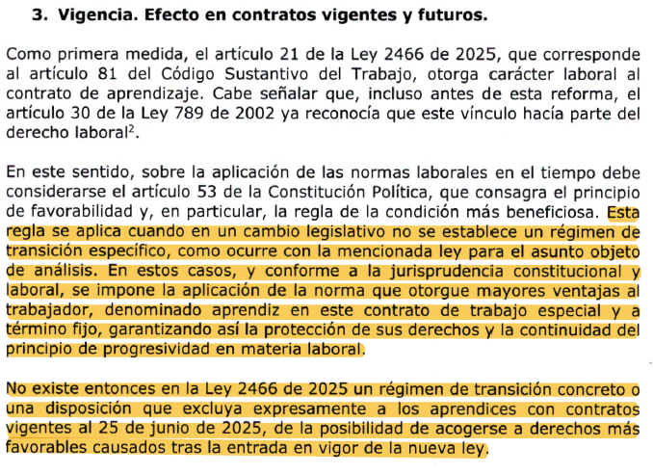
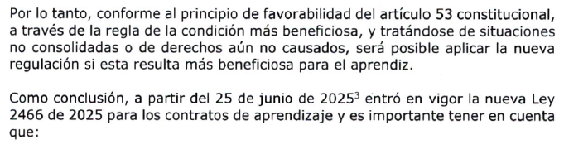
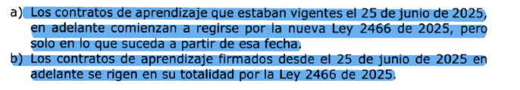
CIRCULAR 0083 DE 2025 MIN TRABAJO

Slide 26
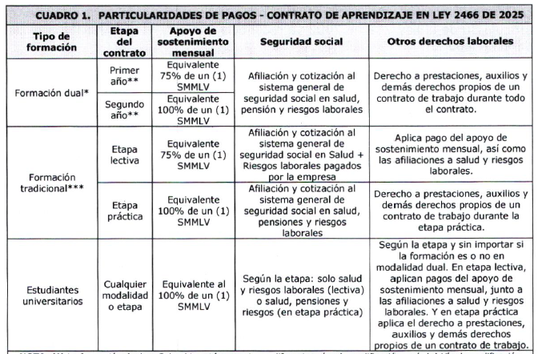
CIRCULAR 0083 DE 2025 MIN TRABAJO

Slide 27
ARTÍCULO 45 EMPRESAS DE SERVICIOS TEMPORALES
Se adicionan cuatro parágrafos al articulo 77 de la Ley 50 de 1990:
ARTÍCULO 77. Reglamentado por el Decreto 1707 de 1991. Los usuarios de las empresas de servicios temporales sólo podrán contratar con éstas en los siguientes casos:
1. Cuando se trate de las labores ocasionales, accidentales o transitorias a que se refiere el artículo 6o del Código Sustantivo del Trabajo.
2. Cuando se requiere reemplazar personal en vacaciones, en uso de licencia, en incapacidad por enfermedad o maternidad.
3. Para atender incrementos en la producción, el transporte, las ventas de productos o mercancías, los períodos estacionales de cosechas y en la prestación de servicios, por un término de seis (6) meses prorrogable hasta por seis (6) meses más.
Parágrafo 1°. Las empresas usuarias no podrán celebrar contratos comerciales con las empresas de servicios temporales para desarrollar situaciones diferentes a las establecidas en el presente artículo. Si vencido el plazo o cumplida la condición estipulada en los numerales 1, 2 y 3 de este artículo, la causa específica que dio origen a alguno de los servicios requeridos en desarrollo de ese contrato subsiste en la empresa usuaria, esta no podrá prorrogar dicho servicio específico con la misma o contratarlo con diferente Empresa de Servicios Temporales.
Parágrafo 2°. Si se transgreden los límites establecidos en el presente artículo, en los términos del parágrafo 1°, se tendrá a la empresa usuaria como verdadera empleadora de los trabajadores en misión y a la empresa de servicios temporales como una simple intermediaria, previa declaración de autoridad judicial.
Parágrafo 3°. En el evento de que la empresa de servicios temporales transgreda esta norma, afectando de manera grave los derechos de los y las trabajadoras, podrá ser sancionada con la revocatoria de la licencia de funcionamiento de la que trata el artículo 82 de la Ley 50 de 1990.
Parágrafo 4°. En el contrato con el trabajador en misión, se debe especificar la causa que dio lugar a su vinculación, en desarrollo de la relación comercial entre la empresa usuaria y la empresa de servicios temporales.”

Slide 28
ARTÍCULO 52 MODALIDADES DE TELETRABAJO
Se modifica el articulo 2 de la Ley 1221 del 2008 el cual quedará así:
“ARTICULO 2°. Definiciones. Para la aplicación de la presente Ley se tendrán las siguientes definiciones:
1. Teletrabajo. Es una modalidad laboral, que se efectúa en el marco de un contrato de trabajo o de una relación laboral dependiente, que consiste en el desempeño de actividades remuneradas utilizando como soporte las tecnologías de la información y la comunicación - TIC - para el contacto entre el trabajador y empleador, sin requerirse la presencia física del trabajador o trabajadora en un sitio específico de trabajo.
El teletrabajo puede revestir una de las siguientes formas:
a. Teletrabajo autónomo: es aquel donde los teletrabajadores y teletrabajadoras pueden escoger un lugar para trabajar (puede ser su domicilio u otro, fuera de la sede física en que se ubica el empleador) para ejercer su actividad a distancia, de manera permanente, y solo acudirán a las instalaciones en algunas ocasiones cuando el empleador lo requiera.
b. Teletrabajo móvil: es aquel en donde los teletrabajadores y teletrabajadoras no tienen un lugar de trabajo establecido.
c. Teletrabajo hibrido: es aquel en donde los teletrabajadores y teletrabajadoras laboran mínimo dos o tres días a la semana en su casa y el resto del tiempo !o hacen en las instalaciones físicas del empleador, alternando el trabajo de manera presencial y virtual en la jornada laboral semanal, y que requiere de una flexibilidad organizacional y a la vez de la responsabilidad, confianza, control disciplina y orientación a resultados por parte del teletrabajador y de su empleador.
d. Teletrabajo transnacional: es aquel en donde los teletrabajadores y teletrabajadoras de una relación laboral celebrada en Colombia laboran desde otro país, siendo responsabilidad del teletrabajador o teletrabajadora tener la situación migratoria regular, cuando aplique, y responsabilidad del empleador contar con un seguro que cubra al menos las prestaciones asistenciales en salud en caso de accidente o enfermedad. El empleador estará a cargo de las prestaciones económicas lo cual lo hará a través de el Sistema de Seguridad Social Colombiano.
e. Teletrabajo temporal o emergente: Se refiere a modalidades en situaciones concretas tales como, emergencias sanitarias o desastres naturales. Lo anterior sin perjuicio de las normas legales establecidas sobre el trabajo en casa.
2. Teletrabajador. Persona que desempeña actividades laborales a través de tecnologías de la información y la comunicación por fuera de la empresa a la que presto sus servicios.”

Slide 29
ARTÍCULO 53 AUXILIO DE CONECTIVIDAD
Se adiciona un articulo a la Ley 1221 del 2008 el cual quedará así:
“Artículo 6A de la ley 1221.
Auxilio de Conectividad en Reemplazo del Auxilio de Transporte. El empleador deberá otorgar el reconocimiento de un auxilio de conectividad para teletrabajadores y teletrabajadoras que devenguen menos de dos (2) salaries mínimos legales mensuales vigentes, en reemplazo del auxilio de transporte. En todo caso, los teletrabajadores y teletrabajadoras, solo tendrán derecho a recibir uno de estos auxilios, independientemente de la modalidad de teletrabajo otorgado.
El auxilio de conectividad será equivalente al auxilio de transporte vigente y se ajustara anualmente de acuerdo con los criterios establecidos a la Ley 278 de 1996. El auxilio de conectividad no es constitutive de salario, sin embargo, el auxilio de conectividad será base de liquidación de prestaciones sociales para aquellos trabajadores que devenguen hasta dos (2) salaries mínimos legales mensuales vigentes.”.

Slide 30
ARTÍCULO 61 AJUSTE DE LA PLANILLA INTEGRADA DE LIQUIDACION DE APORTES O EL SISTEMA QUE LO REEMPLACE
ARTICULO 61°. Ajuste de la planilla integrada de liquidación de aportes o el sistema que lo reemplace. El Ministerio de Salud y Protección Social y el Ministerio del Trabajo desarrollaran los ajustes técnicos en la planilla integrada de liquidación de aportes o el sistema que lo reemplace, para permitir la afiliación y cotización de trabajadores y trabajadoras, dependientes e independientes, cuyos contratos especiales requieran de un trato particular y se puedan realizar de manera efectiva pagos a tiempo pardal o de forma concurrente ante la existencia de uno o mas contratante. Para tal efecto, deberán reglamentar lo dispuesto en el presente articulo en un termino de seis (6) meses contados a partir de la expedición de la presente Ley.
Parágrafo. El Gobierno Nacional, reglamentara, en un plazo no mayor a seis (06) meses, contados a partir de la entrada en vigencia de la presente ley, los mecanismos que faciliten y garanticen la afiliación al sistema de seguridad social el empleador agropecuario y sus trabajadores dependientes. Estos mecanismos deberán permitir que el empleador agropecuario acceda de manera ágil, directa y gratuita.

Slide 31
GRACIAS

